Slide 1


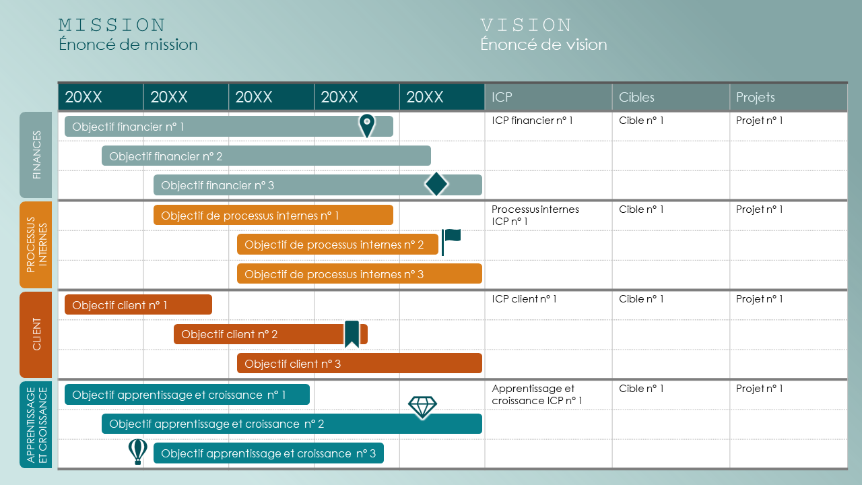
Modèle de fiche d’évaluation prospective PowerPoint avec diagramme de Gantt
Les organisations et les équipes de projet peuvent utiliser ce modèle pour fusionner la supervision stratégique d’une fiche d’évaluation prospective avec les fonctionnalités de suivi du temps d’un diagramme de Gantt. Ce modèle est idéal pour représenter visuellement l’avancement des objectifs stratégiques sur une période de plusieurs années, en illustrant l’évolution des objectifs dans le temps du point de vue des finances, des clients, des processus, et de l’apprentissage et de la croissance.

Slide 2






MISSION
VISION
Énoncé de mission
Énoncé de vision
20XX | 20XX | 20XX | 20XX | 20XX | ICP | Cibles | Projets
 |  |  |  |  | ICP financier n° 1 | Cible n° 1 | Projet n° 1
 |  |  |  |  | Processus internes ICP n° 1 | Cible n° 1 | Projet n° 1
 |  |  |  |  | ICP client n° 1 | Cible n° 1 | Projet n° 1
 |  |  |  |  | Apprentissage et croissance ICP n° 1 | Cible n° 1 | Projet n° 1
Objectif financier n° 1
FINANCES
Objectif financier n° 2
Objectif financier n° 3
Objectif de processus internes n° 1
PROCESSUS INTERNES
Objectif de processus internes n° 2
Objectif de processus internes n° 3
Objectif client n° 1
CLIENT
Objectif client n° 2
Objectif client n° 3
Objectif apprentissage et croissance n° 1
APPRENTISSAGE
ET CROISSANCE
Objectif apprentissage et croissance n° 2
Objectif apprentissage et croissance n° 3

Slide 3
MISSION
VISION
Énoncé de mission
Énoncé de vision
20XX | 20XX | 20XX | 20XX | 20XX | ICP | Cibles | Projets
FINANCES
PROCESSUS INTERNES
CLIENT
APPRENTISSAGE
ET CROISSANCE

Slide 4
EXCLUSION DE RESPONSABILITÉ Tous les articles, modèles ou informations proposés par Smartsheet sur le site web sont fournis à titre de référence uniquement. Bien que nous nous efforcions de maintenir les informations à jour et exactes, nous ne faisons aucune déclaration, ni n’offrons aucune garantie, de quelque nature que ce soit, expresse ou implicite, quant à l’exhaustivité, l’exactitude, la fiabilité, la pertinence ou la disponibilité du site web, ou des informations, articles, modèles ou graphiques liés, contenus sur le site. Toute la confiance que vous accordez à ces informations relève de votre propre responsabilité, à vos propres risques.

